Slide 1
Муниципальное автономное общеобразовательное учреждение
«Образовательный центр «НЬЮТОН» г. Челябинска»
Формирование первоначальных химических понятий на основе взаимосвязи понятийного и образного мышления
Сутягина Ксения Михайловна,
учитель химии
первой квалификационной категории

Slide 2
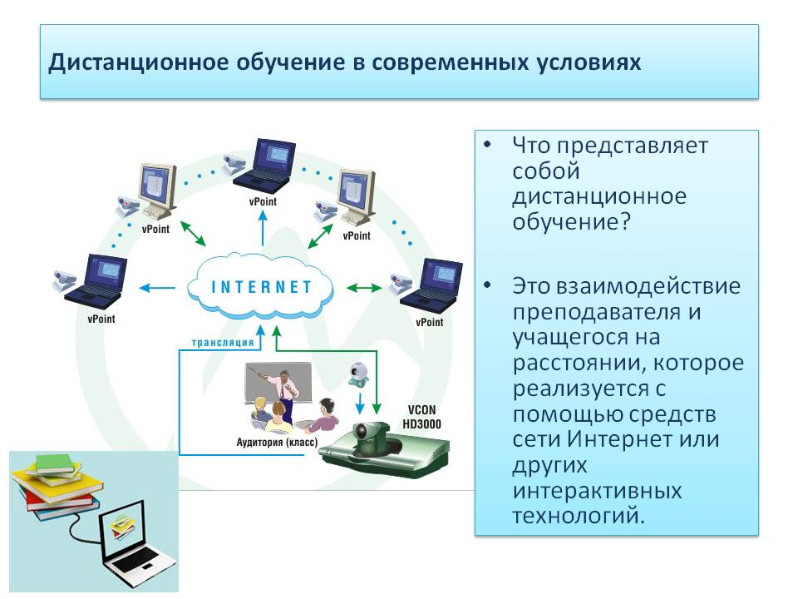


Slide 3
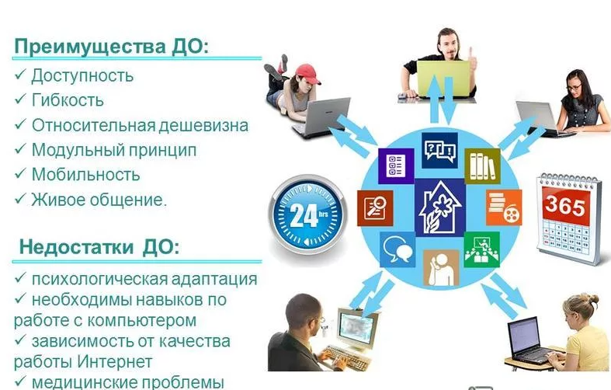

Slide 4
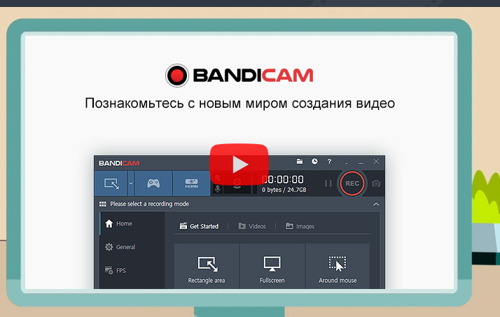
BANDI CAM — это компактная программа записи экрана для Windows, которая может записывать все, что происходит на экране ПК, в формате высококачественного видео.

Slide 5
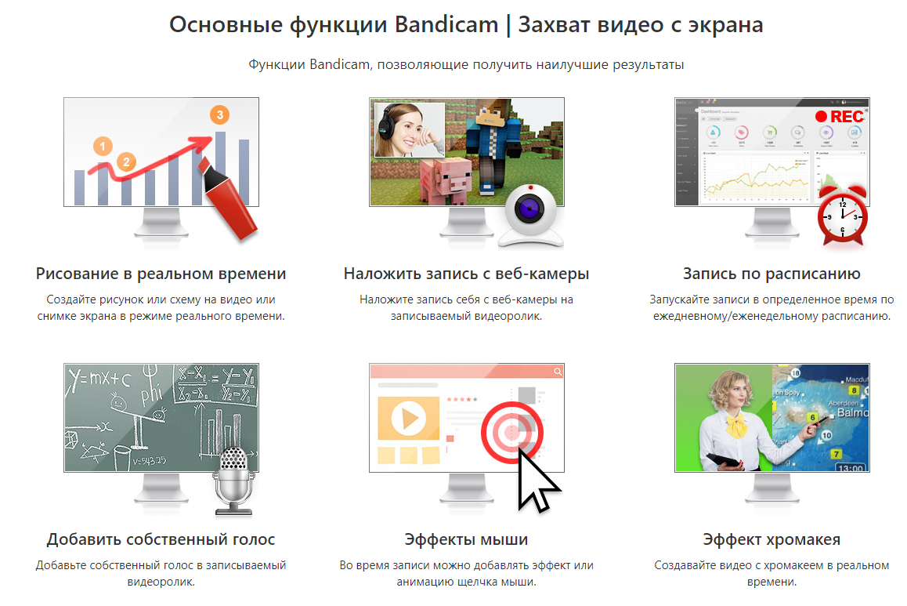
https://www.bandicam.com/ru/

Slide 6
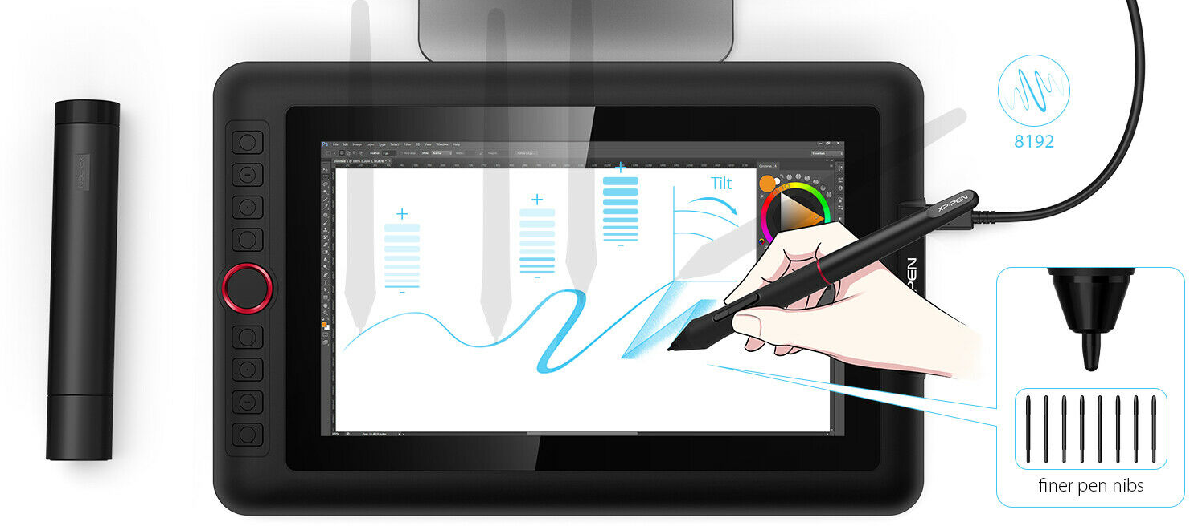
Графический планшет XP-Pen

Slide 7
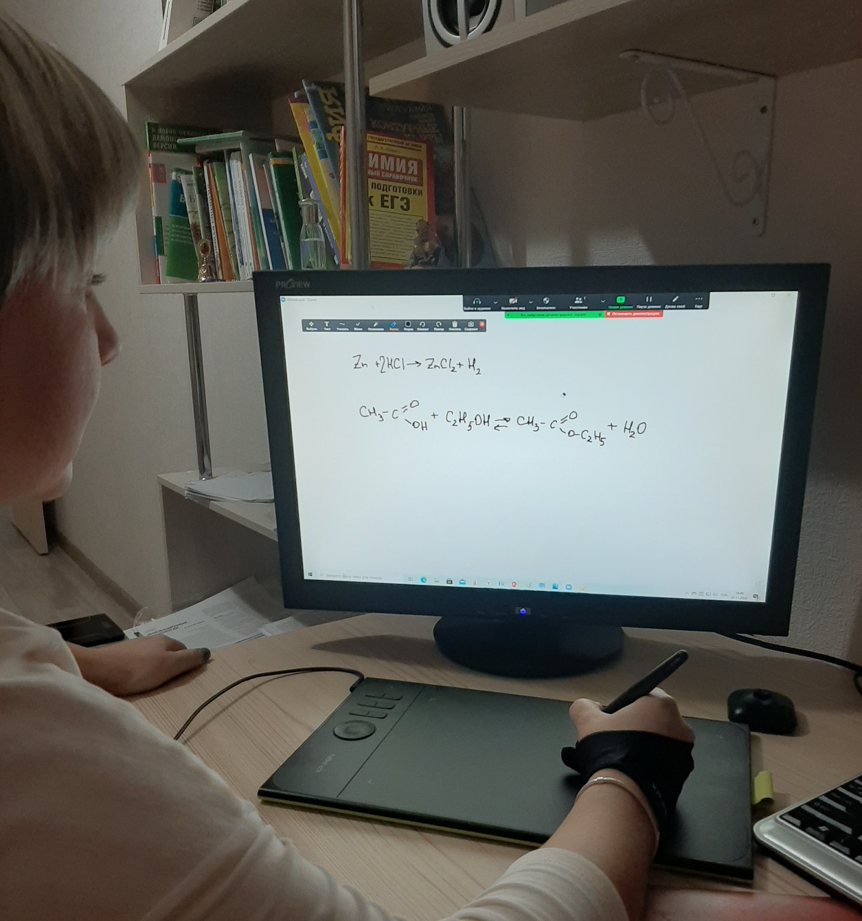
Использование графического планшета XP-Pen в ZOOM
Простота в использовании (подключение через USB кабель)
Надежность (тонкий и лёгкий, но очень прочный)
Возможность использования пера (ручки) с различными наконечниками вместо мыши
Результат отображается на экране компьютера в графической программе, а варианты кистей, карандаш, ластик, краски и прочие инструменты выбираются из перечня программы (там же регулируется толщина и стиль линии)

Slide 8
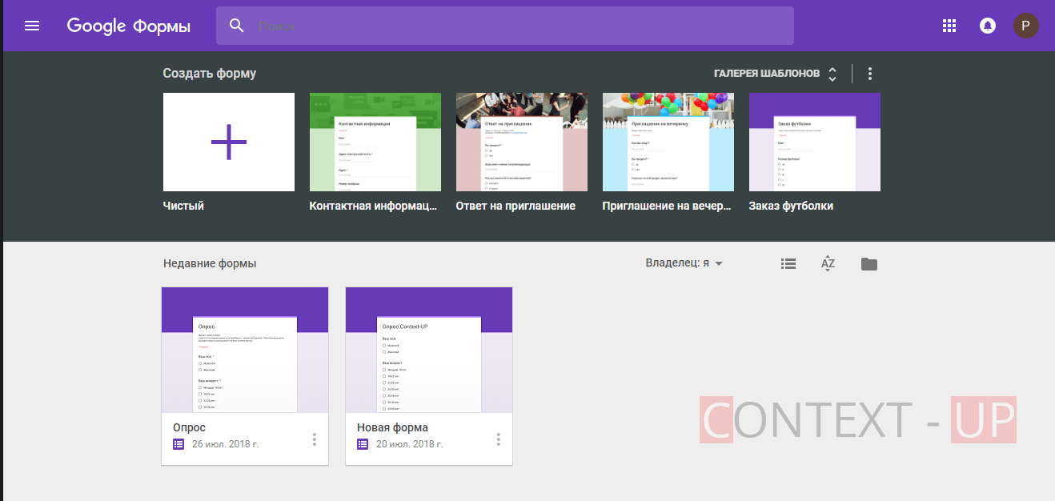
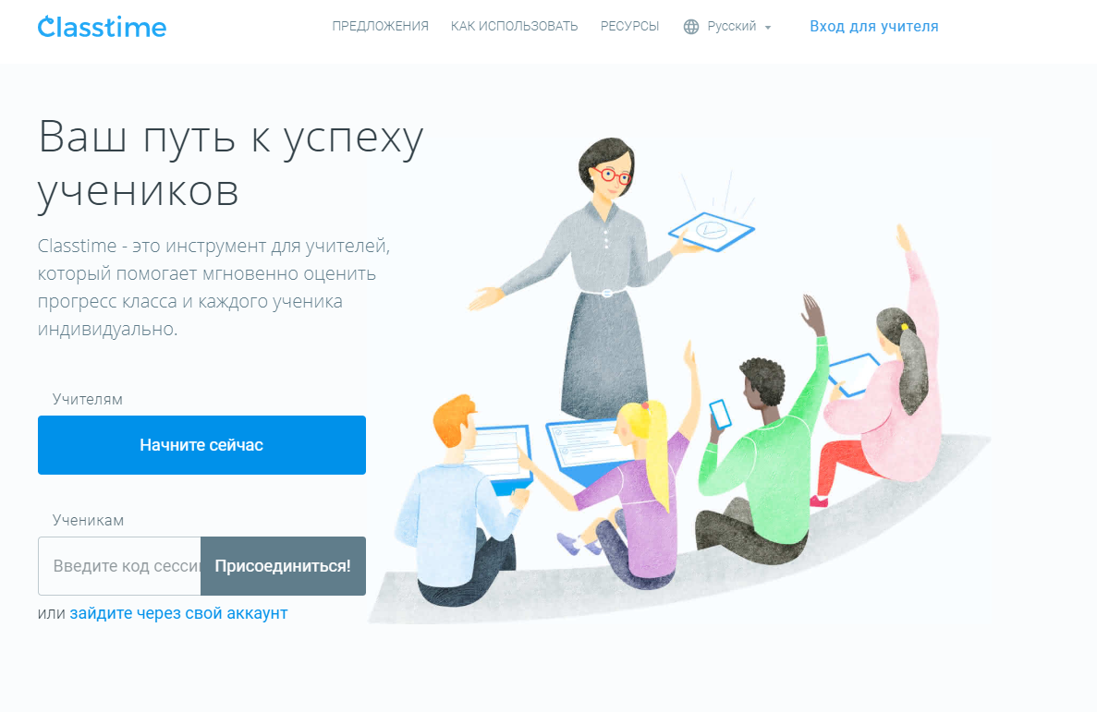
Google Формы — онлайн-сервис для создания форм обратной связи, онлайн-тестирований и опросов.
Classtime — идеальный помощник учителя и ученика. Classtime — это платформа для создания интерактивных учебных приложений, позволяющая вести аналитику учебного процесса и реализовывать стратегии индивидуального подхода.
https://www.google.ru/intl/ru/forms/about/
https://www.classtime.com/ru/

Slide 9
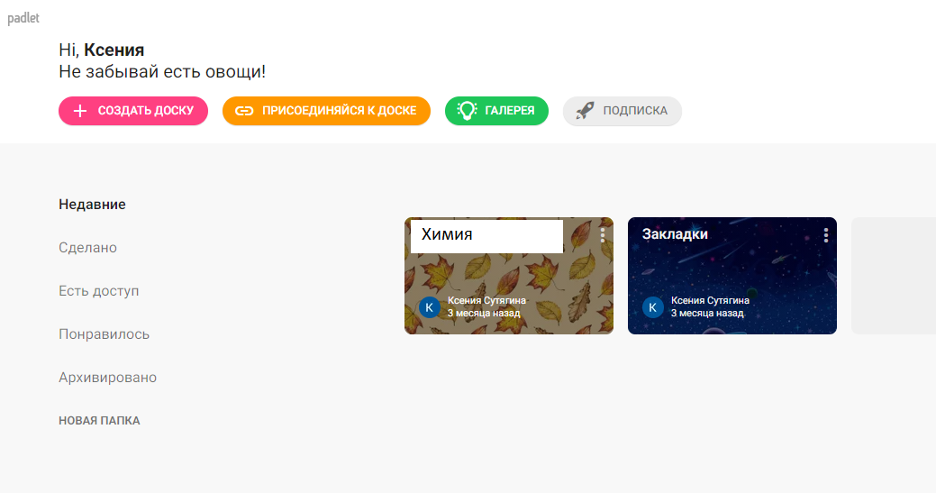
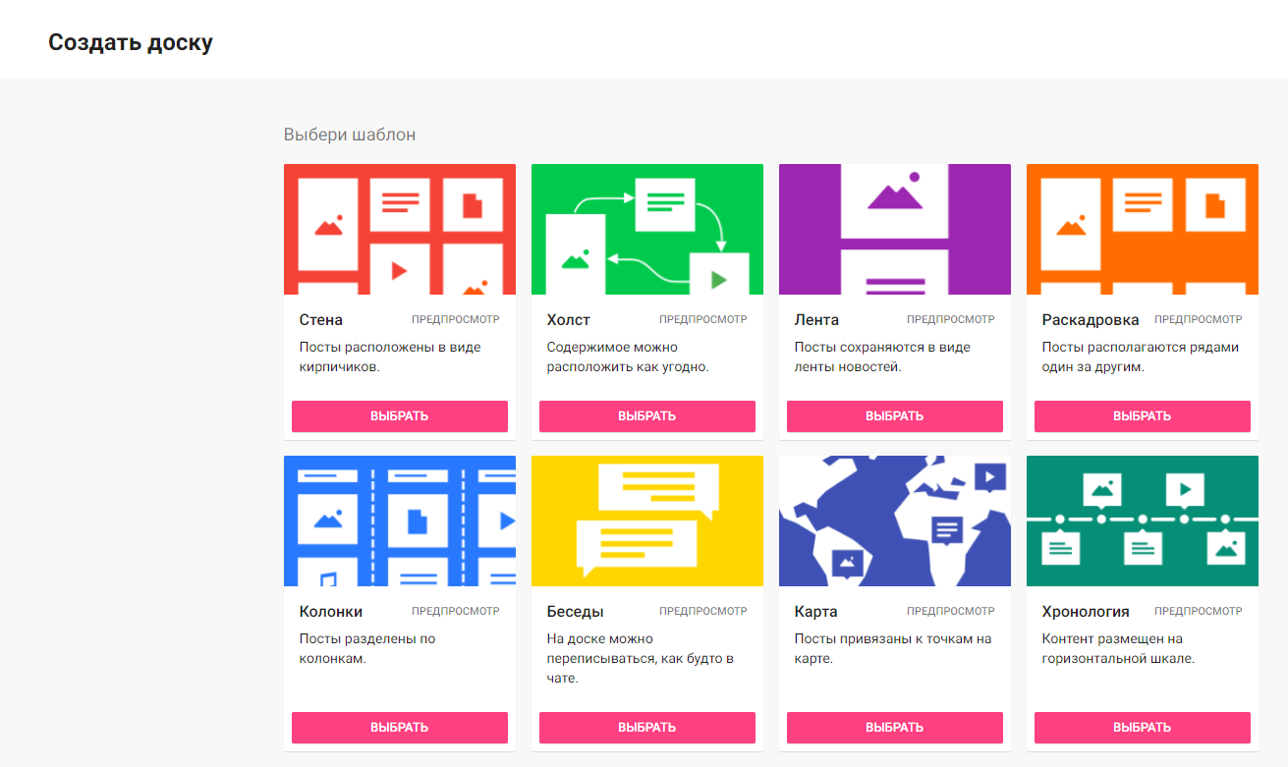
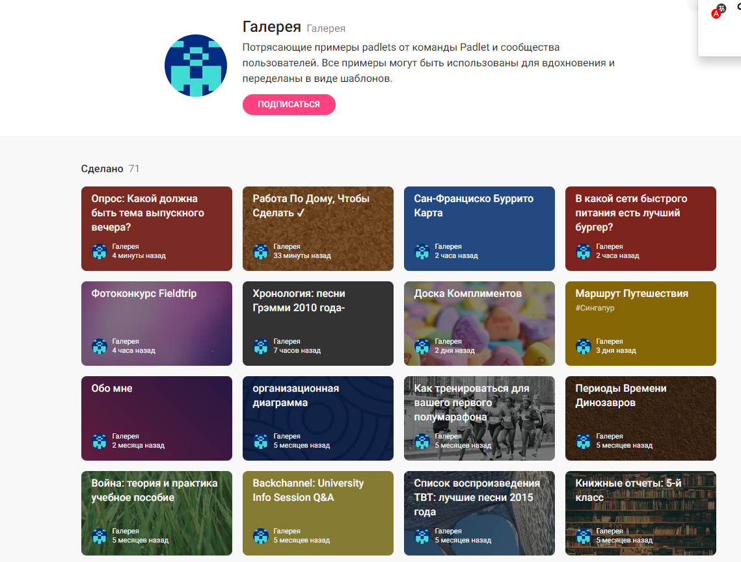
Интерактивная онлайн-доска Padlet
https://padlet.com/dashboard
При помощи сервиса Padlet можно организовать все необходимые материалы для вашего урока в одном месте, для организации совместной работы учащихся, проведения научного проекта и другой деятельности.

Slide 10
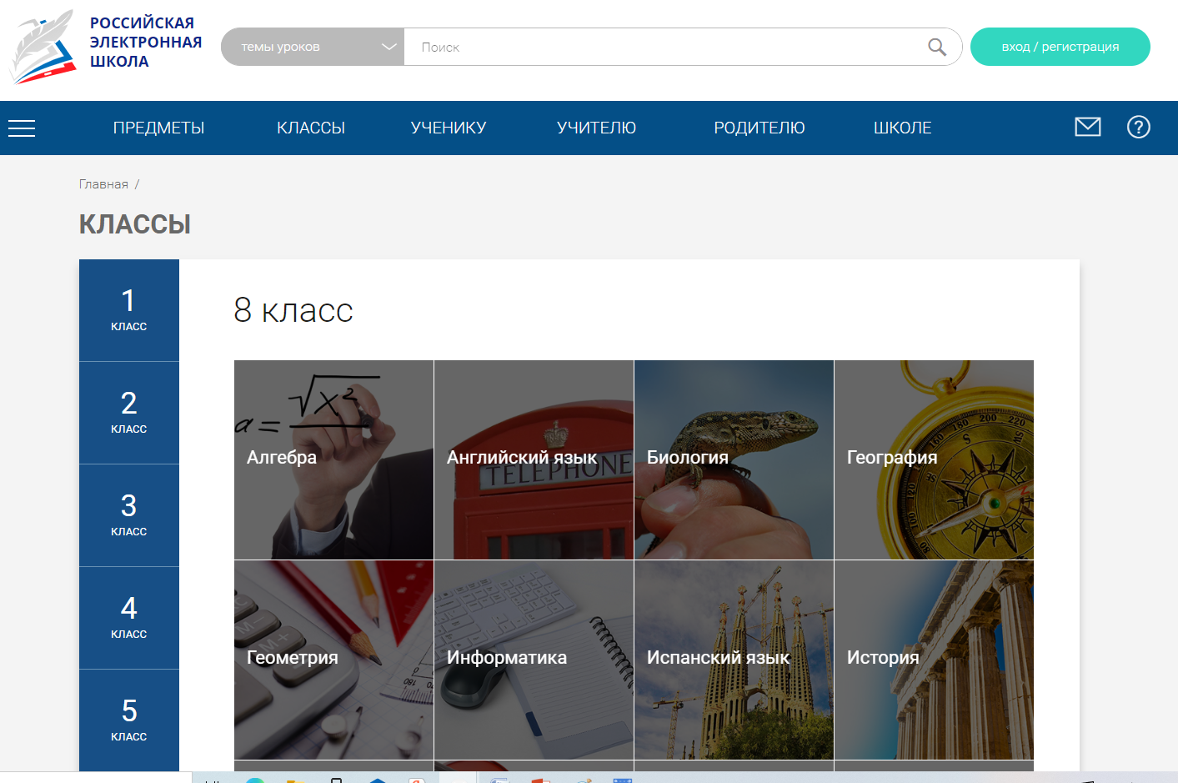
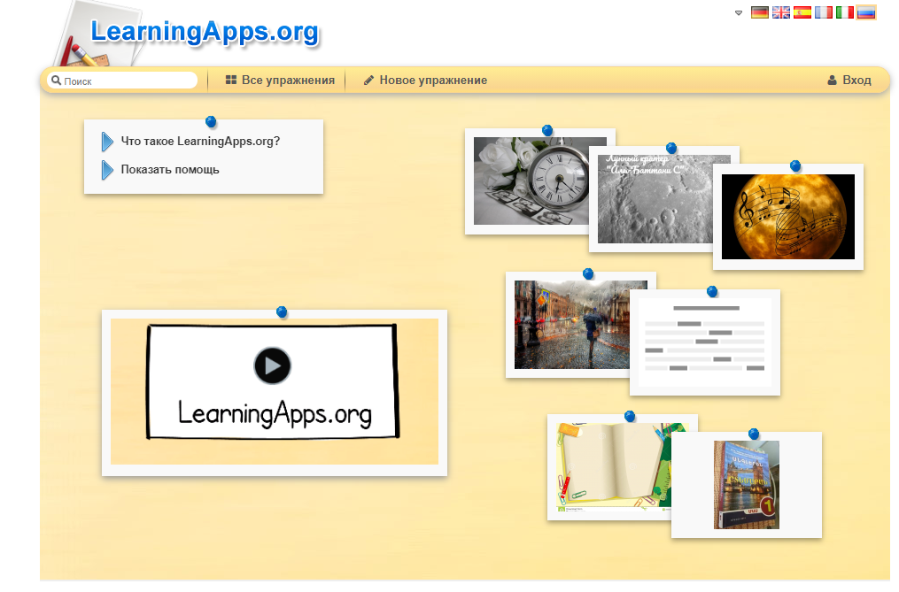
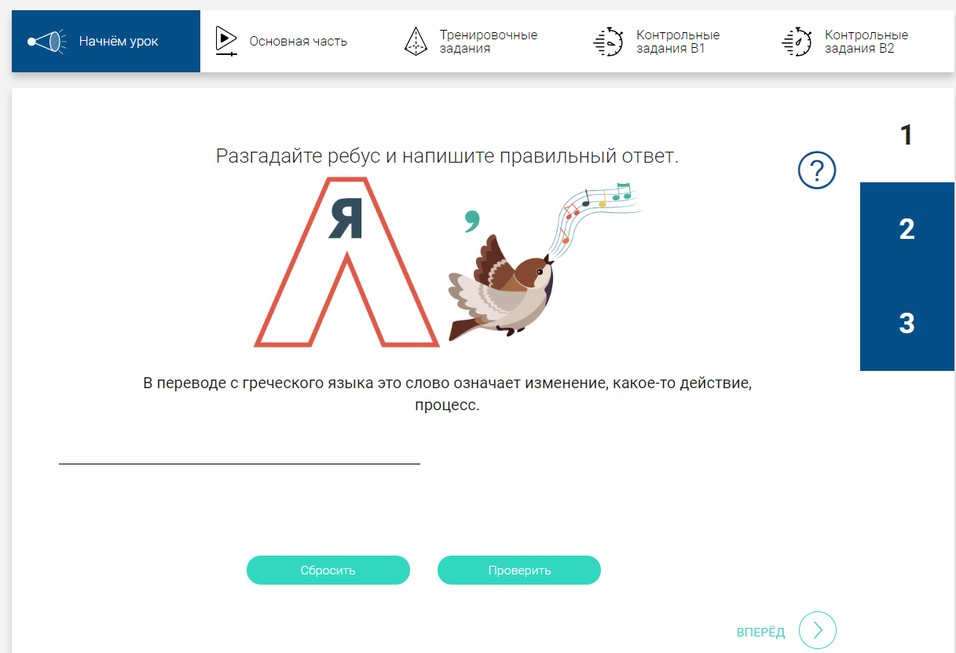
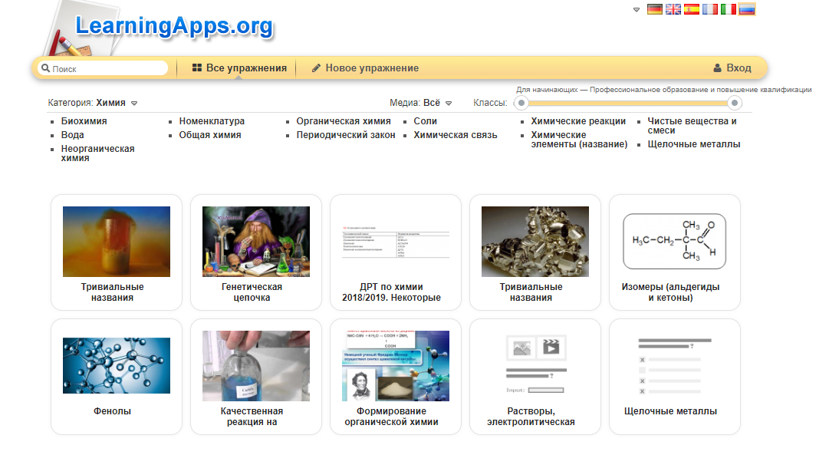
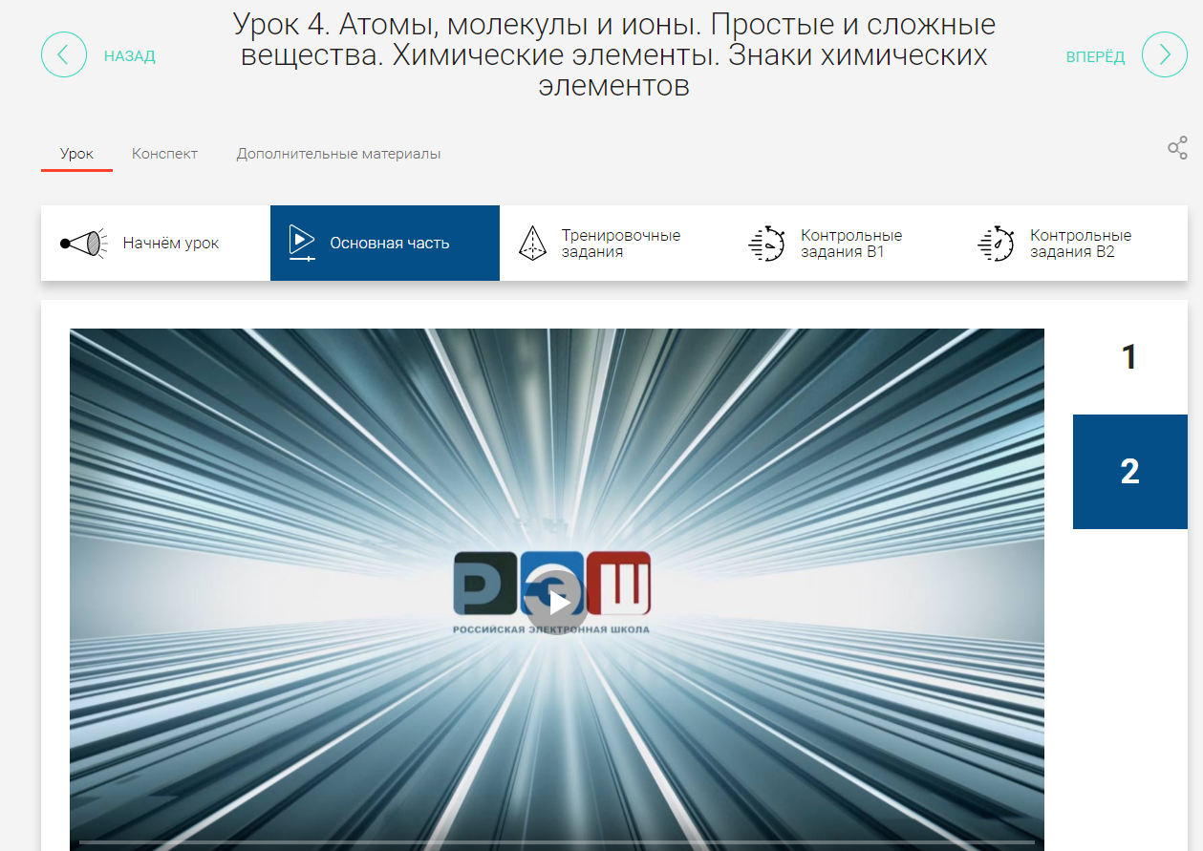
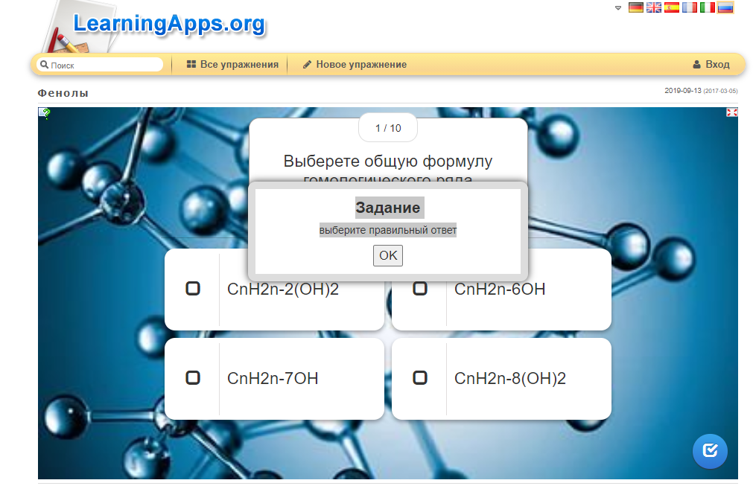
https://resh.edu.ru/
https://learningapps.org/

Slide 11
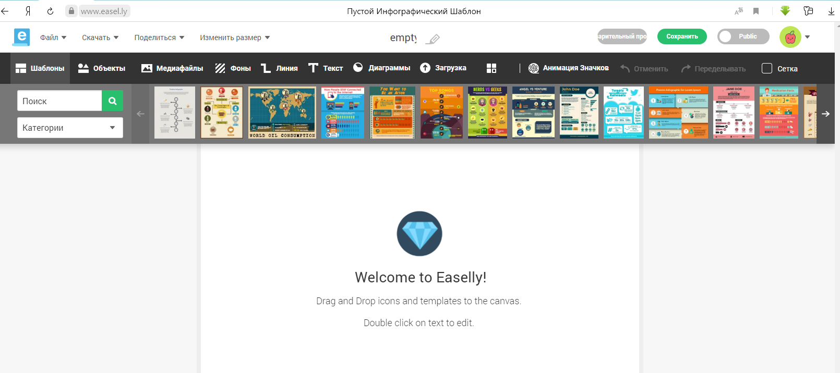
Easel.ly –онлайн-сервис для самостоятельного создания инфографики
https://www.easel.ly/

Slide 12
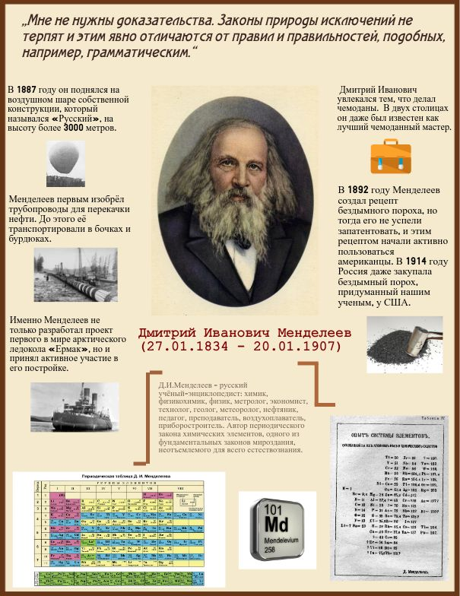
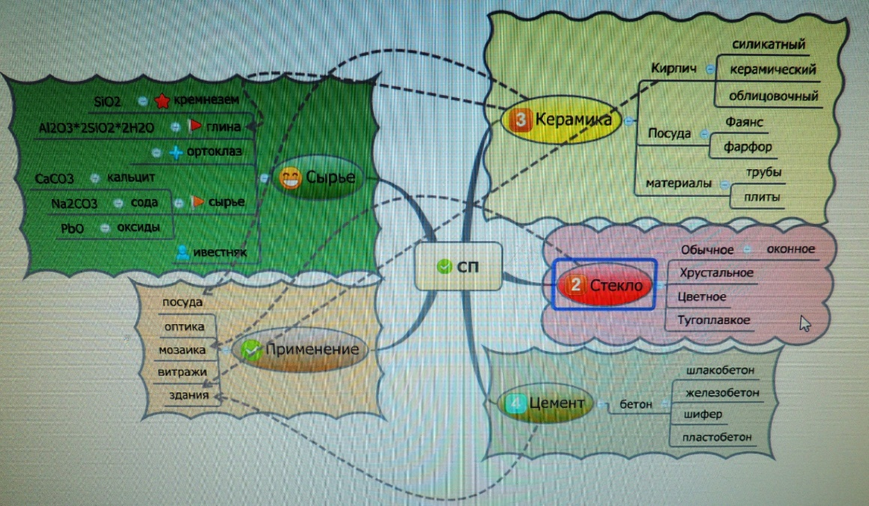
Инфографика - графический способ подачи информации, данных и знаний, целью которого является быстро и чётко преподносить сложную информацию.
https://www.easel.ly/home
https://www.mindmeister.com/

Slide 13
Спасибо за внимание

